Slide 1

Sprint 1 EVA
Marcelo Whitehead Cacace
Milene de Oliveira Barbosa
Pedro Arthur Rocha
Victor Samir
Yuri de Jesus

Slide 2
Análise de projeto slide 2
EVA
Projeto e Inovação
Tecnologia da Informação
PROJETO
Arquitetura Computacional
Algoritmos
Socioemocional
Banco de Dados

Slide 3
Análise de projeto slide 8
EVA
Índice
Quem somos?
Solução
Nosso produto
Clientes
Backlog
Protótipo do site
Simulador financeiro
Banco de dados
Arduino
Git

Slide 4
Análise de projeto slide 8
EVA
Quem somos?
Somos uma empresa que tem como seu principal objetivo a economia de energia elétrica.

Slide 5
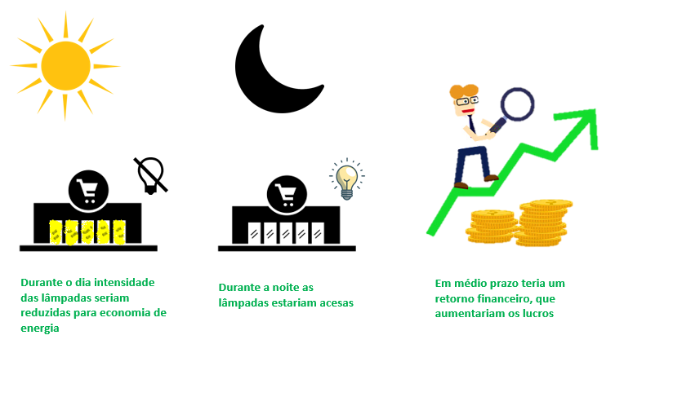
Análise de projeto slide 8
EVA
Solução da EVA

Slide 6
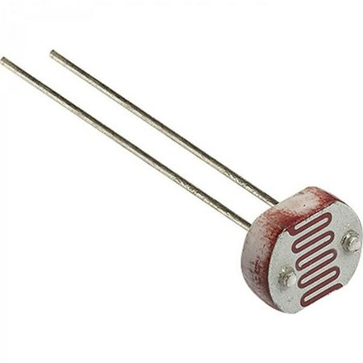
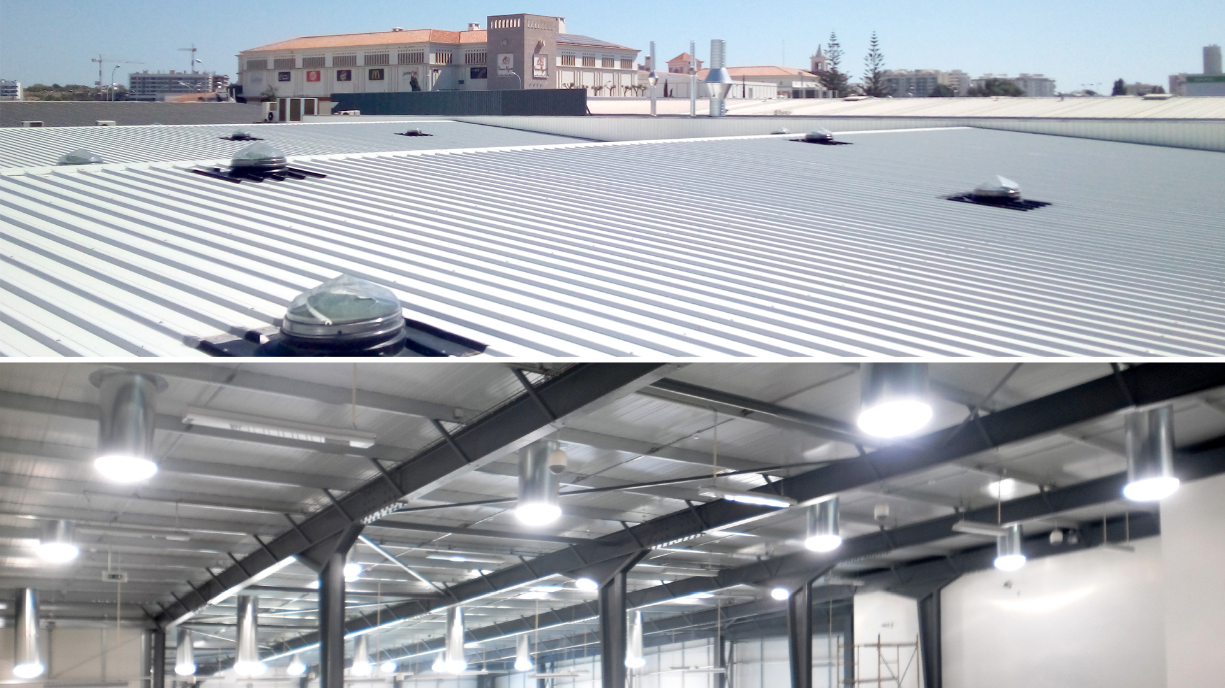
Análise de projeto slide 8
EVA
Nosso produto

Slide 7
Análise de projeto slide 8
EVA
Clientes
Galpões
Visam diminuir sua conta de energia elétrica

Slide 8
Análise de projeto slide 8
EVA
Backlog
Dividimos entre desejável, essencial e importante.

Slide 9
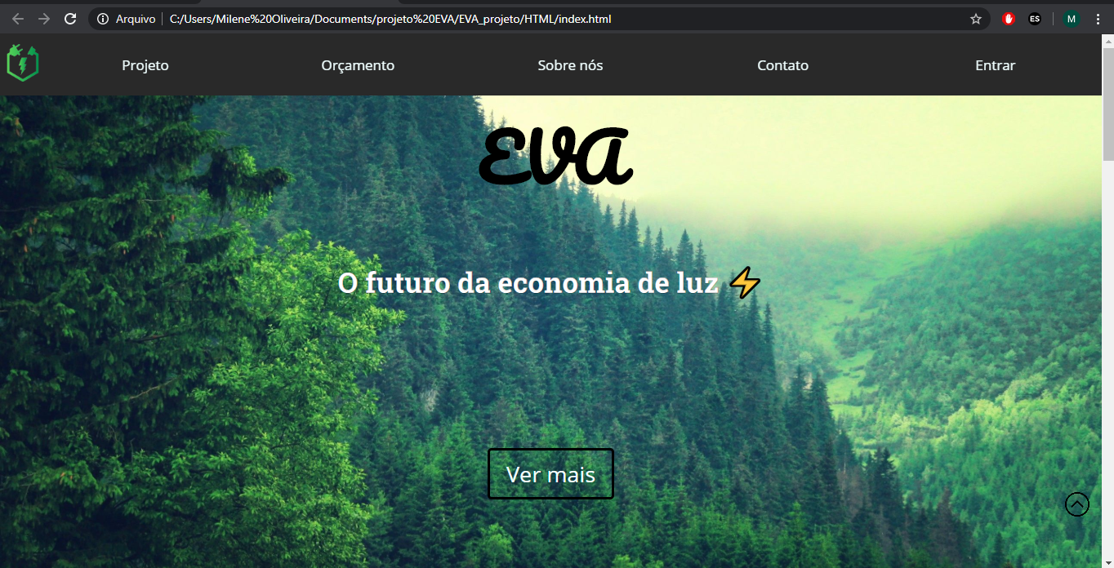
Análise de projeto slide 8
EVA
Protótipo do site

Slide 10
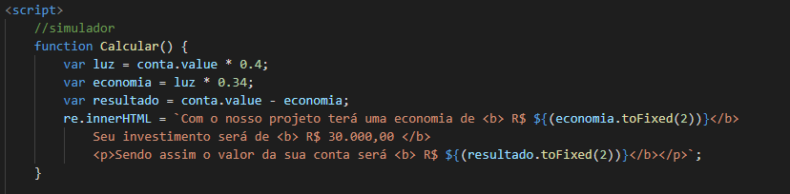
Análise de projeto slide 8
EVA
Simulador financeiro

Slide 11
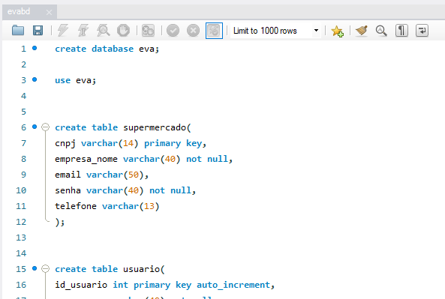
Análise de projeto slide 8
EVA
Banco de dados

Slide 12
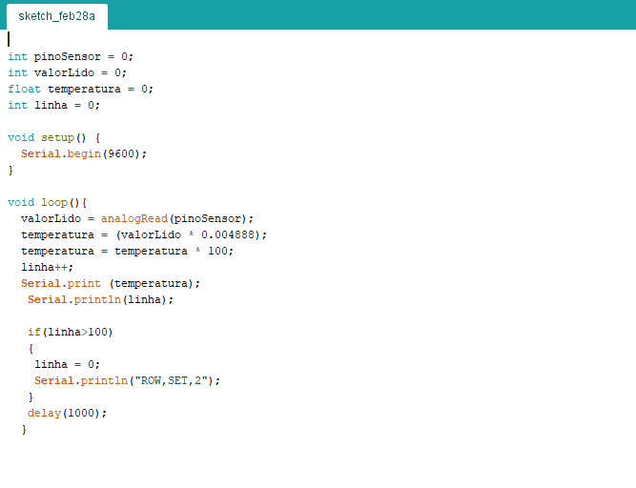
Análise de projeto slide 8
EVA
Arduino

Slide 13
Análise de projeto slide 8
EVA
Git
Comandos do git
git clone = cola arquivo
git pull = pega arquivo
git status = vê se tem alguma alteração
git add . = adiciona aos alterados
git commit -m "comenta oque fez"
git push = envia os arquivos atualizados

Slide 14
Obrigado

